Slide 1

月次締め処理作業

Slide 2
更新履歴
版 | 更新日 | 更新者 | 内容
1.0.0 | 2021/02/16 | 飯野 | 新規作成(OBPM Neoリリース)
2.0.0 | 2025/12/10 | 河原 | Ver7のUIに変更

Slide 3
【１．月次締処理全体の流れ】

Slide 4
１．月次締処理全体の流れ
１－１ ．月次締処理業務一覧（○：主担当 △：副担当）
No | 仮締め前の作業項目 | 概要 | メンバー | PM/PL | 管理者 | 経理 | 参照章
１ | 勤務実績の確定 | 月末までの勤務実績入力を確定させます。 | ○ | ○ |  |  | ２－１
２ | 工数実績の確定 | 月末までの工数入力を確定させます。 | ○ | ○ |  |  | ２－２
３ | 個人別進捗率の確定 | 個人管理の明細別進捗率を確定します。 | ○ | ○ |  |  | ２－３
４ | プロジェクト全体の進捗率確定 | プロジェクト全体の進捗率を確定します。 |  | ○ |  |  | ２－４
５ | 月次進捗報告の作成 | 月末時点でのプロジェクト進捗状況を、月次進捗報告として作成します。 |  | ○ |  |  | ２－５
６ | 経費入力の確定 | プロジェクト別の発生経費（確定分）を入力します。（CSV取込可能） |  | △ | ○ | △ | ２－６
７ | 一括委託契約の検収確認 | 一括委託契約の契約情報の確認と、検収を行います。 |  | △ |  | ○ | ２－８
８ | 工数委託契約の委託費計上確認 | 工数委託・派遣契約分の契約確認及び、委託費計上を行います。 |  | △ |  | ○ | ２－９
９ | プロジェクト検収 | 当月検収のプロジェクトに対して、検収実績を入力します。 |  | ○ |  |  | ２－１１
１０ | プロジェクトの完了 | 完了するプロジェクトへ完了情報を入力します。 |  | ○ |  |  | ２－１２
１１ | 月次締処理指示（仮締め） | 月次締処理（仮締め）を実施します。 |  |  | ○ |  | ２－１３
No | 実際原価取込の作業項目 | 概要 | メンバー | PM/PL | 管理者 | 経理 | 参照章
１ | 実際原価の取込 | アカウント別、または部門別に算出された実際原価を取り込みます。 |  |  |  | ○ | ３－１
２ | 月次締処理指示（仮締め） | 月次締処理（仮締め）を実施します。 |  |  | ○ |  | ３－２
No | 本締め前の作業項目 | 概要 | メンバー | PM/PL | 管理者 | 経理 | 参照章
１ | プロジェクト別採算登録の確認 | 仮締めで仮確定した採算情報を確認し、実績の乖離を確認します。 |  | ○ |  |  | ４－１
２ | プロジェクト一覧の確認 | 「！」アラートプロジェクトが出現した場合、進捗率等を確認します。 |  | ○ |  |  | ４－２
３ | 勤務実績・工数入力の完了確認 | 勤務実績、工数入力の全入力完了を確認します。 |  | △ | ○ |  | ４－３
４ | 委託費計上の確認 | 委託契約及び、委託費計上の確認をします。 |  |  | ○ | △ | ４－４
５ | 当月検収予定プロジェクトの確認 | 当月検収プロジェクトの検収漏れを確認します。 |  | △ | ○ |  | ４－５
６ | 当月の入力を変更させる | 入力漏れが発生している場合に、再入力・修正をします。 | △ | △ | ○ | △ | ４－６
７ | 月次締処理指示（本締め） | 月次締処理（本締め）を実施します。 |  |  | ○ |  | ４－７

Slide 5
月次締処理全体の流れ
１－２．月次締処理業務のタイミング
２－１３．月次締処理指示（仮締め）
４－７．月次締処理指示（本締め）
月初
月末
本締め日（第5営業日）
２－１．勤務実績の確定
２－２．工数実績の確定
２－３．個人別進捗率の確定
２－４．プロジェクト全体の進捗率確定
２－５．月次進捗報告の作成
２－６．経費入力の確定
２－８．一括委託契約の検収確認
２－９．工数委託契約の委託費計上確認
２－１１．プロジェクト検収
２－１５．プロジェクトの完了
３－１．実際原価の取込
３－２．月次締処理指示（仮締め）
４－１．プロジェクト別採算登録の確認
４－２．プロジェクト一覧の確認
４－３．勤務実績・工数入力の完了確認
４－４．委託費計上の確認
４－５．当月検収予定プロジェクトの確認
４－６．当月の入力を変更させる

Slide 6
【２．仮締め処理に向けて】

Slide 7
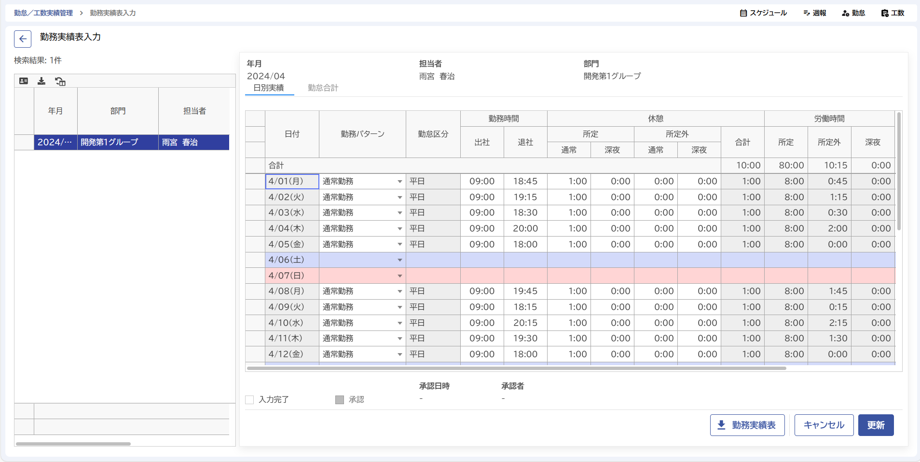
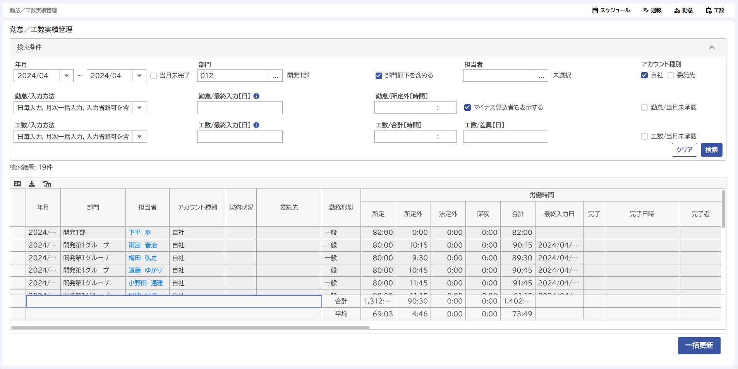

２．仮締め処理に向けて
２－１．勤務実績の確定（メンバーの作業）
自分の【勤務実績表入力】を起動して、当月分の全ての勤務実績を入力します。
月末の作業では、「入力完了」にもチェックを入れて、勤務実績表一覧の完了列の“✓”印を確認してください。
これにより、システム管理者が勤務実績未入力者の確認を行います。
【入力完了チェックが更新できない】
入力完了のチェックを入れられるのは当月の勤務実績表のみです。入力完了チェックを付けられない場合は、システム管理者へ
確認してください。
入力が完了している場合、
［完了］欄に「✓」が表示されます。
入力が未完了の場合、
［完了］欄は無印となります。

Slide 8
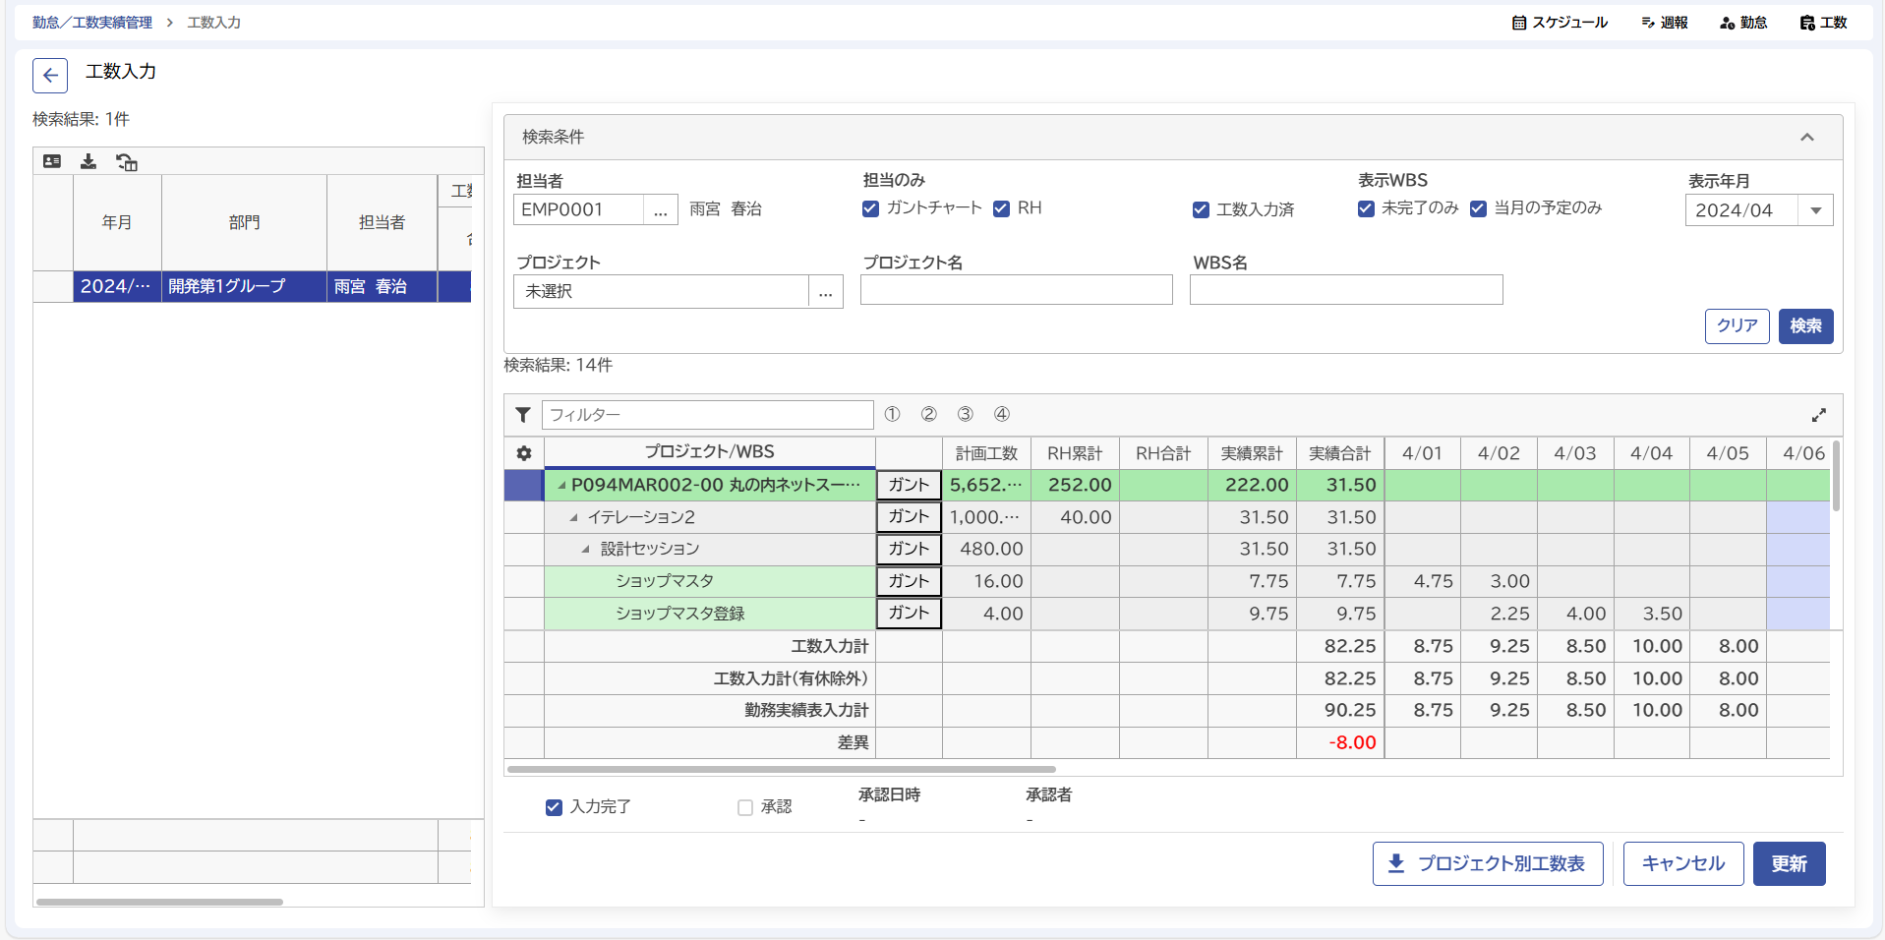
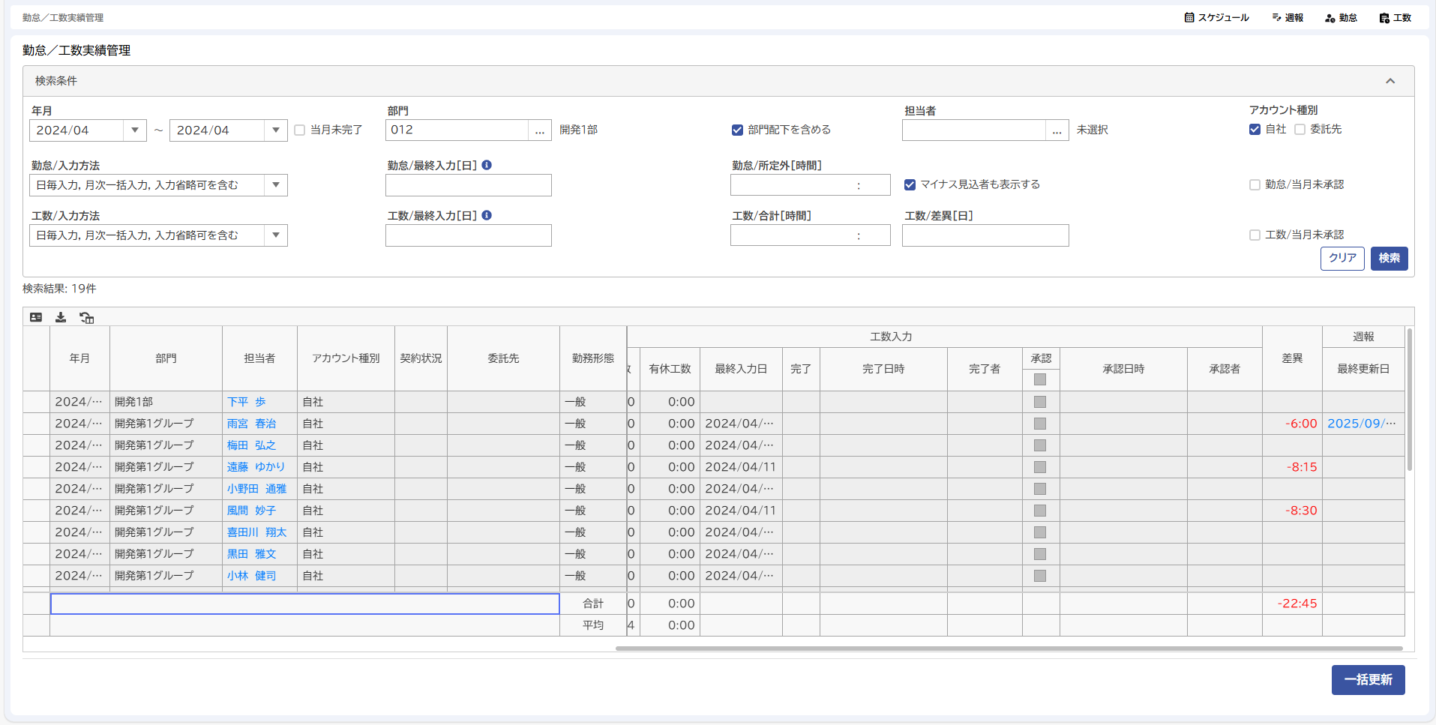
２．仮締め処理に向けて
２－２．工数実績の確定（メンバーの作業）
自分の【工数入力】を起動して、当月分の全ての工数実績を入力します。
月末の作業では、「入力完了」にもチェックを入れて、工数入力一覧の完了列の“✓”印を確認してください。
これにより、システム管理者が工数実績未入力者の確認を行います。
【入力完了チェックが更新できない】
入力完了のチェックを入れられるのは当月の勤務実績表のみです。入力完了チェックを付けられない場合は、システム管理者へ確認してください。
勤務実績表入力している場合は、工数入力する際、
「差異」が発生していないか確認します。
「差異」が発生している場合は、
一致するよう正しく工数入力します。

Slide 9
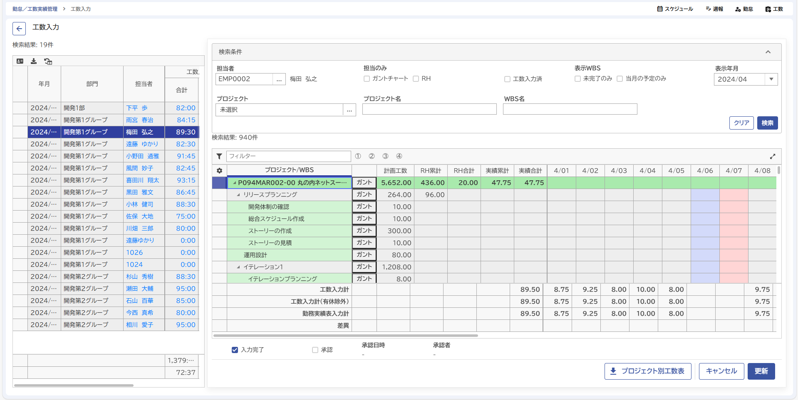

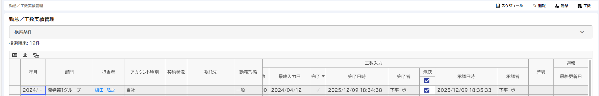
２．仮締め処理に向けて
２－２ ．工数実績の承認（自社マスタ「工数承認」利用時）
※参考：管理職の作業
勤務実績表一覧で、工数入力完了が“✓”になっているメンバーの工数入力画面を開くと、「承認」にチェックが付けられます。工数の承認を行うと、勤務実績表一覧で、誰が工数を承認したのかが参照できます。
【承認チェックが更新できない】
工数の承認ができるのは、入力完了にチェックが付いているアカウントのみです。
予め、各メンバーが工数入力完了にチェックをつけておく必要があります。
工数入力完了のチェック有がないと承認チェックができません。
承認者の列に
名前が表示される

Slide 10
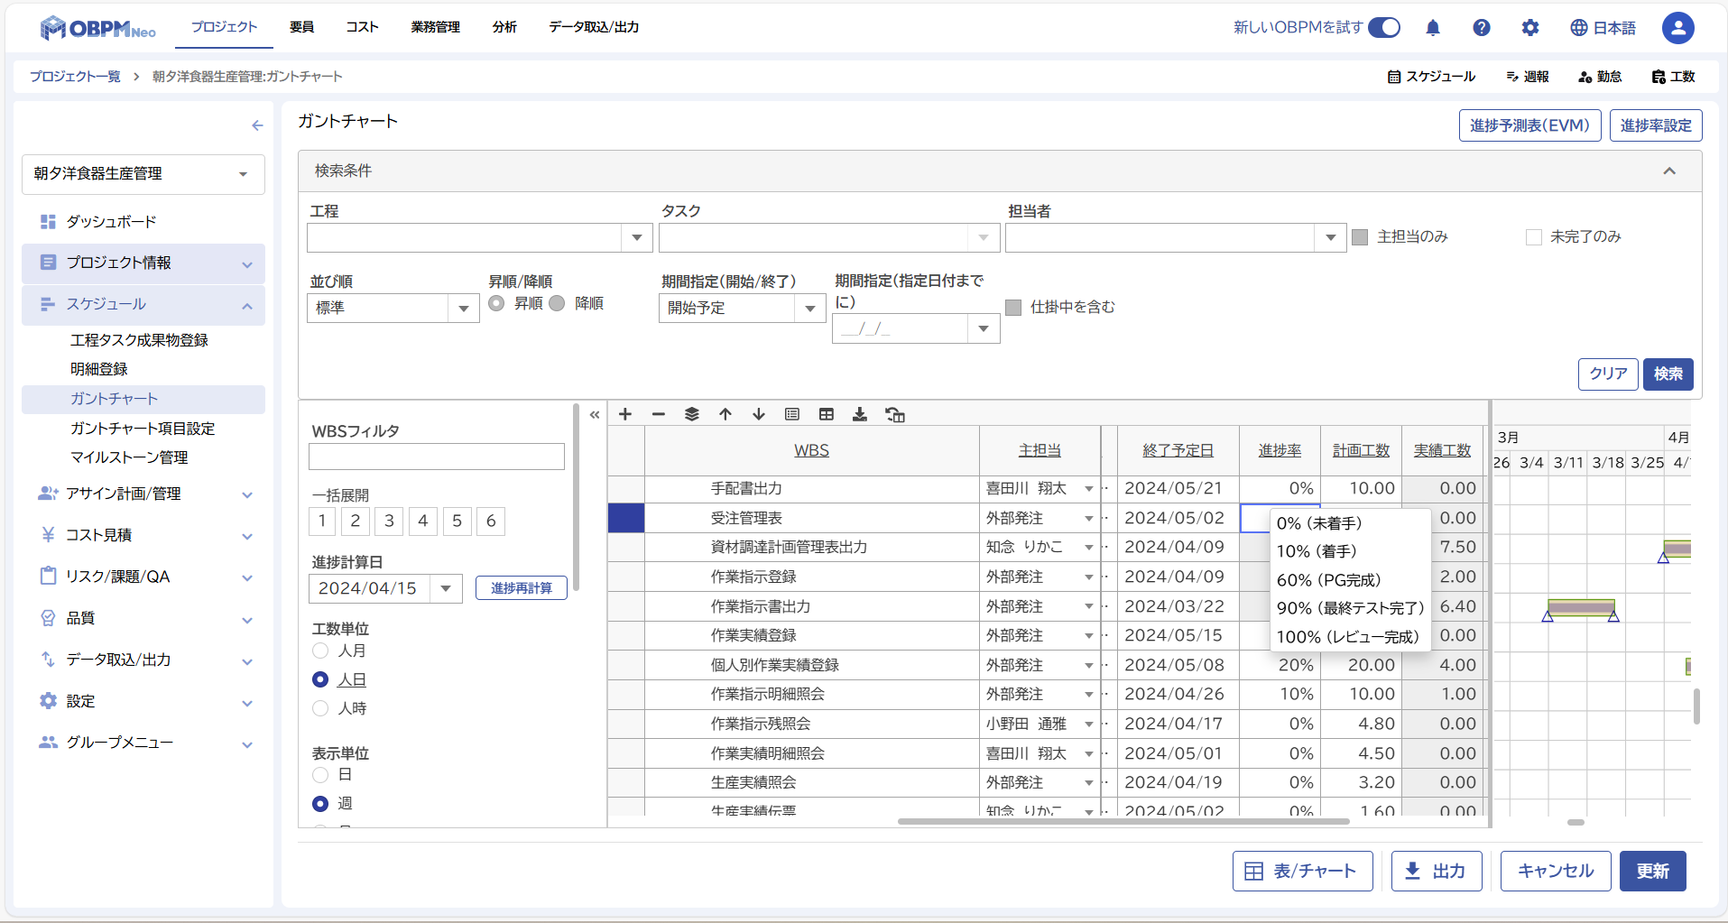
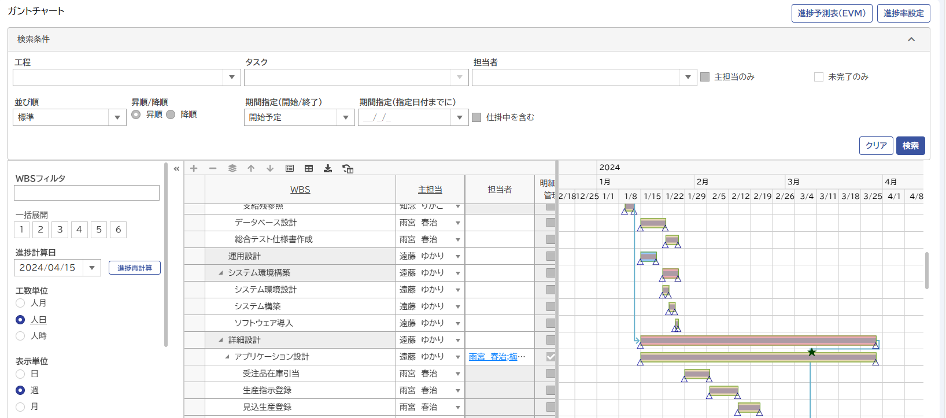
２．仮締め処理に向けて
２－３．個人別進捗率の確定（メンバーの作業）
各個人に割り当てられている作業に対して、最終的な進捗率を入力します。
この後に登録されるガントチャートや進捗報告登録は、ここで入力された進捗率を計算に使いますので、
入力がなされていないと正確な進捗報告が行えなくなり、ひいてはプロジェクト一覧画面で要注意プロジェクト（！）マークがついてしまいます。
進捗率を入力する
マウスドラッグも可能

Slide 11
２．仮締め処理に向けて
２－４．プロジェクト全体の進捗率確定（PM・PLの作業）
プロジェクト全体の進捗率を入力します。
進捗報告登録は、ここで入力された進捗率を計算に使いますので、入力がなされていないと正確な進捗報告が行えなくなり、
プロジェクト一覧画面で要注意プロジェクト（！）マークがついてしまいます。
進捗率を入力する
マウスドラッグも可能

Slide 12
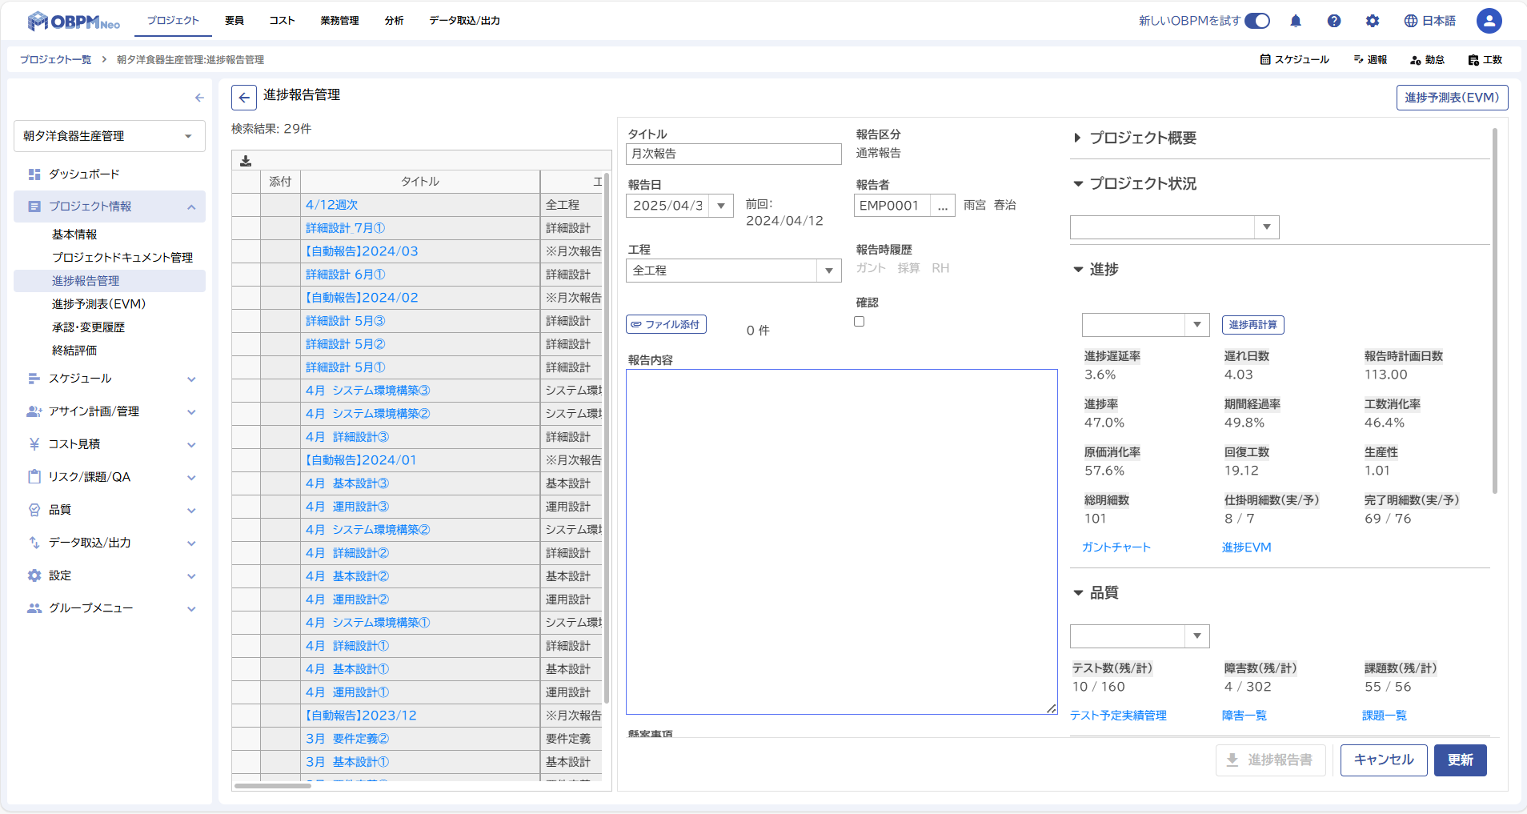
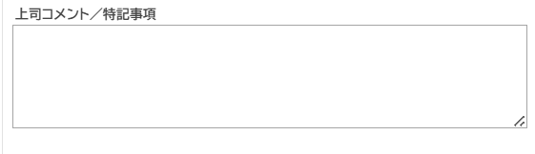
２．仮締め処理に向けて
２－５．月次進捗報告の作成（PM・PLの作業）
通常行う進捗報告登録とは別に、月次報告対象に指定されているプロジェクトは月次進捗報告を作成します。
進捗報告の定量データは作成時点での進捗率が計算に使用されるため、必ずガントチャートを最新に更新してから行います。仮締め中までは、進捗率を変更後に進捗再計算を行うことで定量データの更新を行うことが出来ますが、本締め処理を行った後には、進捗再計算をすることが出来なくなります。
本締め処理後は
進捗再計算を行えません
定量データの算出は、
ガントチャートや、工数入力の実績値が
計算に使用されます。
また、この定量データは、進行基準売上を
決めるための最終的進捗率になります。
定性的報告を記入する
・月次報告は、1報告／月となります。
・月次報告は、手動で作成することができますが、
当月の月次報告が作成されていない場合、
仮締め処理にて自動作成されます。
上司コメント
を記入する

Slide 13
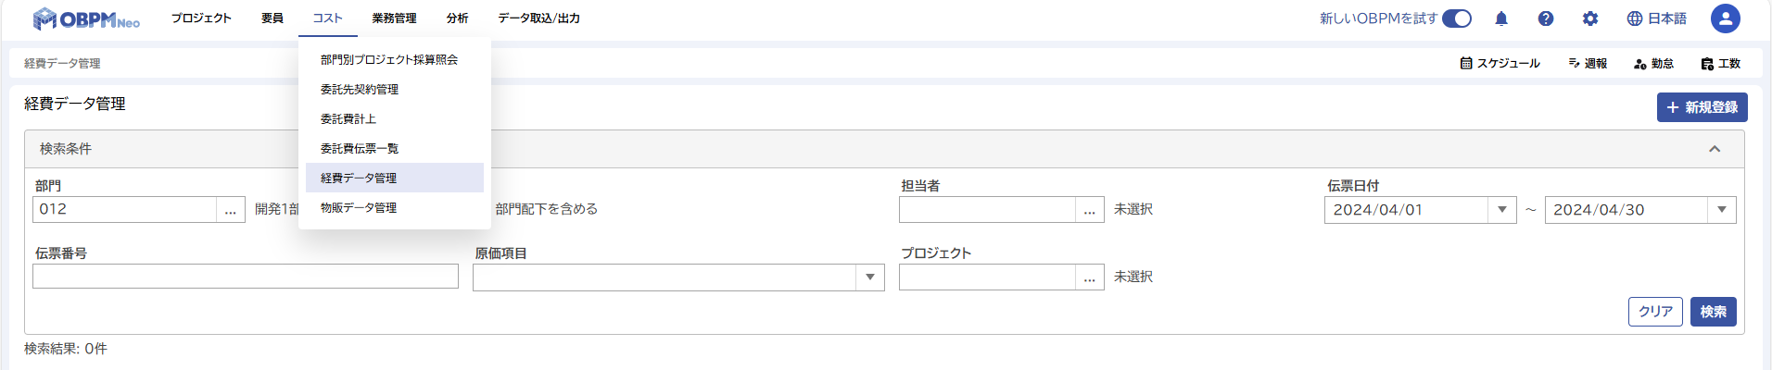
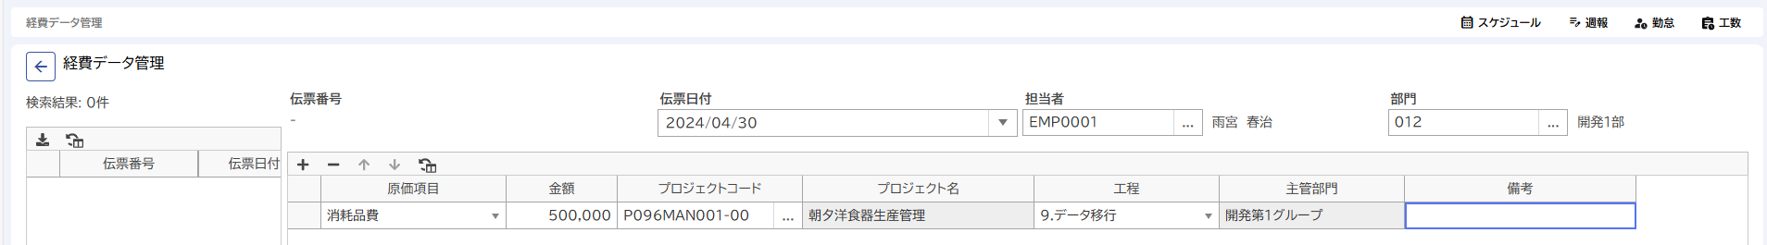
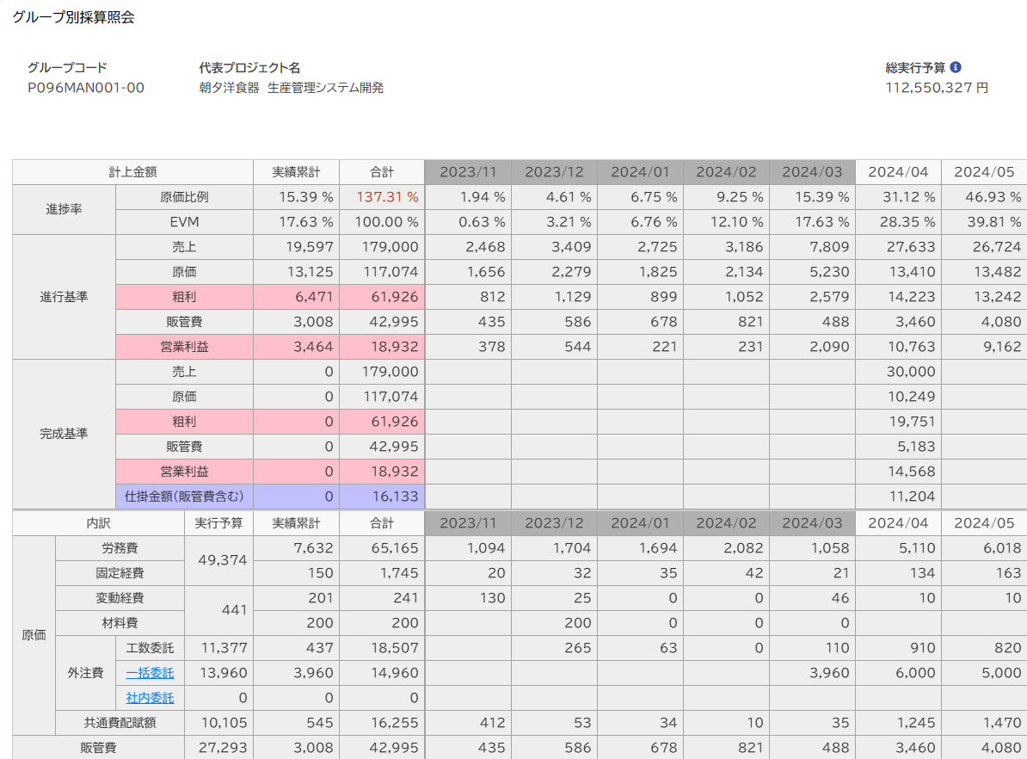
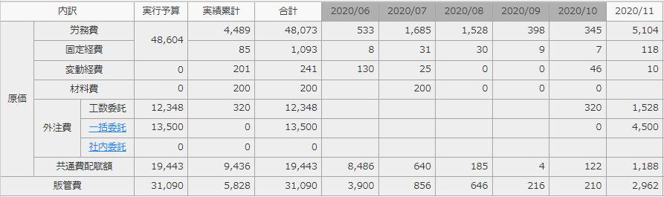
２．仮締め処理に向けて
２－６．経費入力の確定（PM・PL・経理の作業）
プロジェクトで掛かった当月分（翌月分まで可）の直接経費を入力します。
本締めが完了すると、当月分の経費を追加で入力することは出来なくなり、翌月分として入力することになります。
原価項目は労務費、外注費、変動経費、材料費などに分類されて原価管理されます。どの経費をどの原価項目に付ければよいのか、誰が入力するのかは、各部門の運用ルールに従ってください。
原価項目は部門ルールに従って選択する
入力された経費は、 （仮／本）締処理後、
プロジェクト別採算登録画面に反映されます。
（仮締め処理前は、月中参考原価に反映されています。）

Slide 14
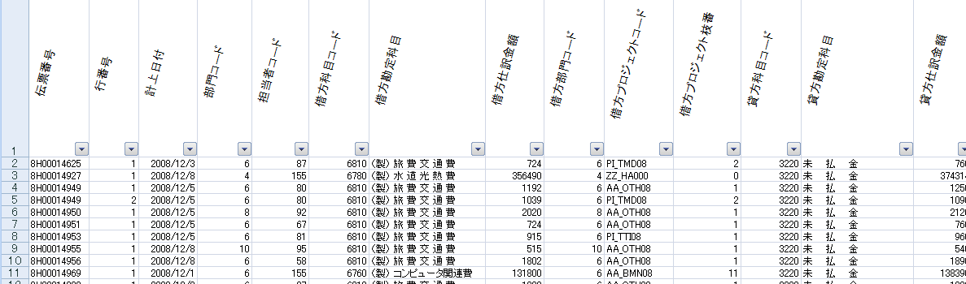
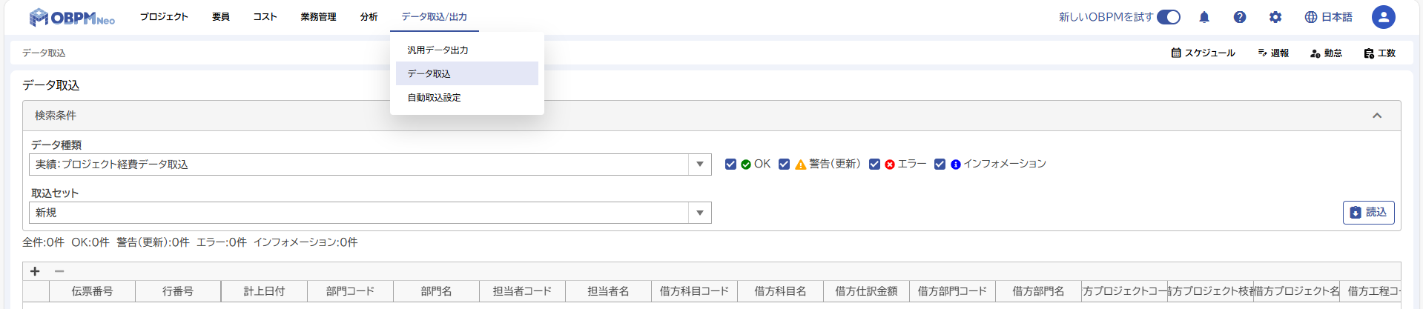
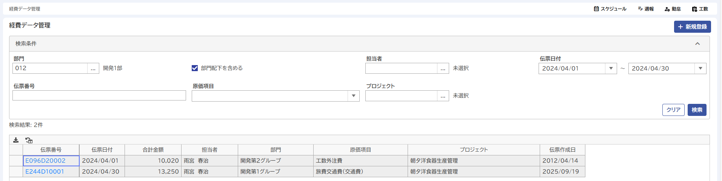
２．仮締め処理に向けて
２－７．経費の外部データ取込み（経理の作業）
プロジェクトで掛かった当月分（翌月分まで可）の直接経費を外部から取込みます。
本締めが完了すると、当月分の経費を追加で取込むことは出来なくなります。
・外部でOBPM取込フォーマットに合わせて経費情報を作成する。
・データ取込機能で一括取込を行う。
・取込んだ経費データは、経費伝票一覧画面で確認することが出来ます。
CSVファイル

Slide 15
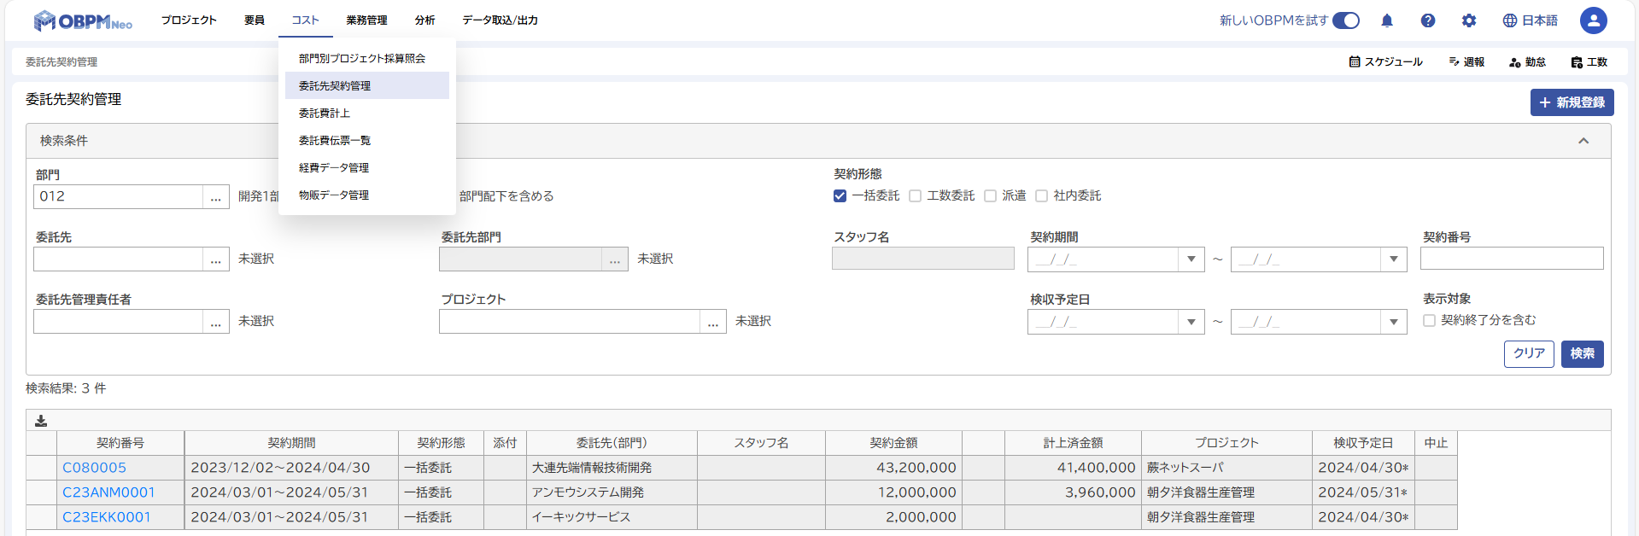
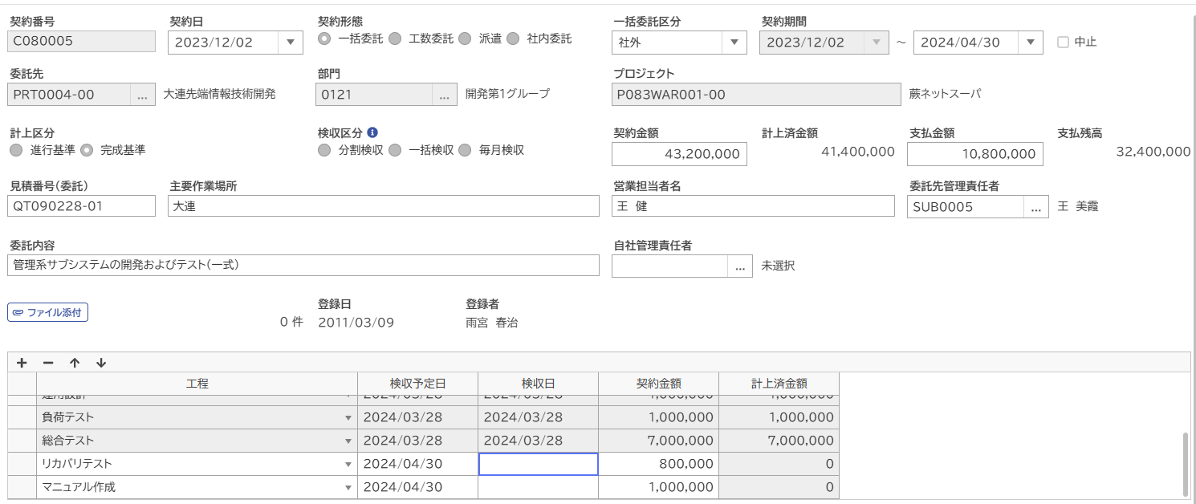
２．仮締め処理に向けて
２－８．一括委託契約の検収確認（PM・PL・経理の作業）
当月検収の一括委託契約に対して、検収状況を確認します。
当月検収の契約に対して検収が可能かどうか、検収金額が合っているかどうかを確認します。
検収日延長や、金額変更があればその場で対処します。
検収予定日で検索
当月を検収予定日としている一括委託契約は、
本締め処理を行うと、契約金額で計上が確定します。
計上が確定すると取り消すことや金額の変更が出来なくなりますので、
本締め前に必ず確認する必要があります。
検収予定日、契約金額を確認し検収日を登録

Slide 16
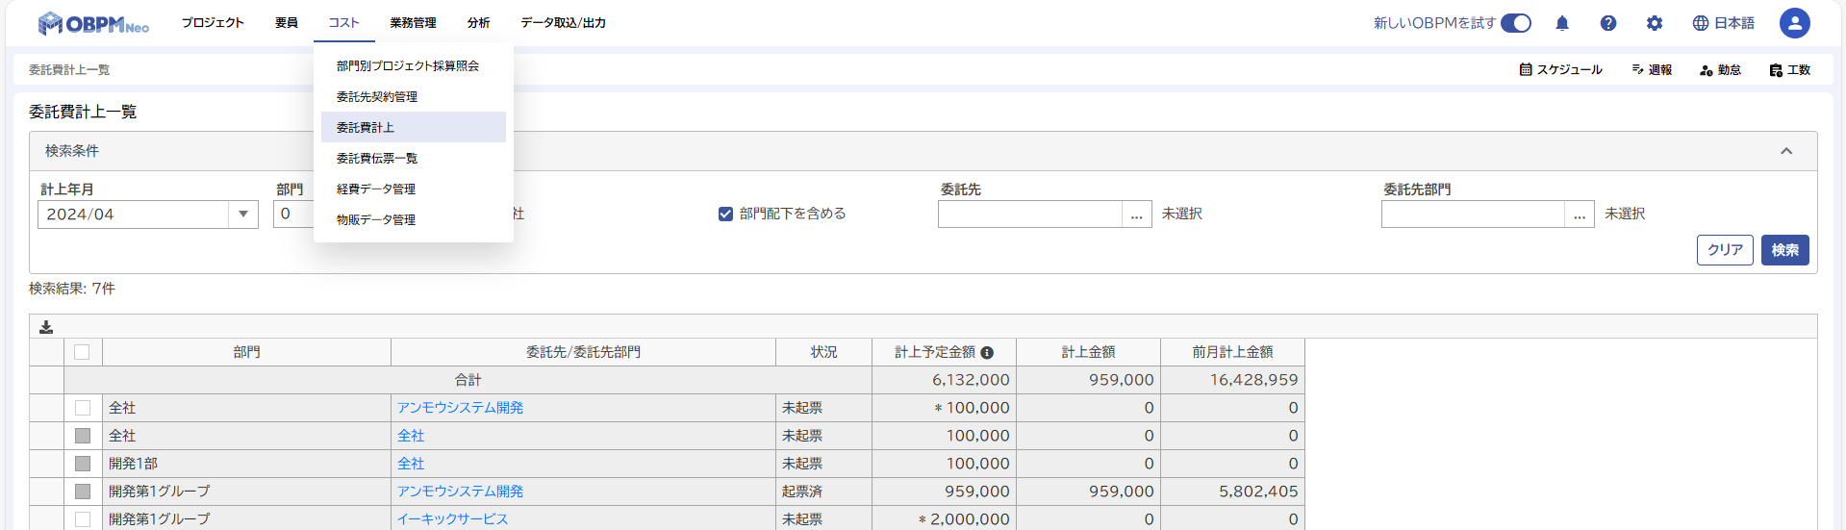
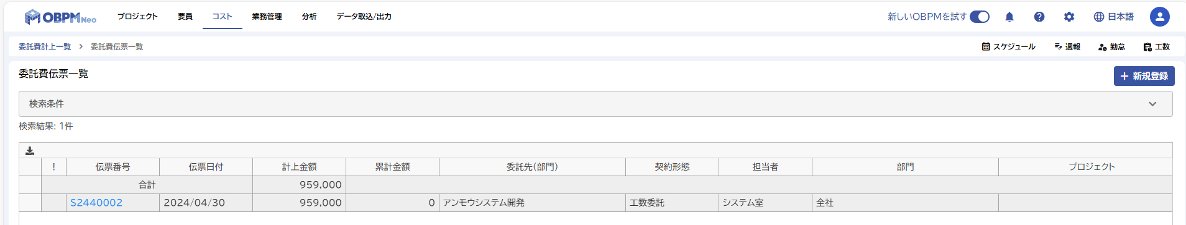
２．仮締め処理に向けて
２－９．工数委託契約の委託費計上確認：個別計上
PM・PL・経理の作業
当月の工数委託者・派遣契約者の委託費計上を行います。
工数委託者・派遣契約者は、工数入力の実績工数と、委託契約の条件から自動的に金額を算出しています。
委託先からの請求金額を確認しながら、別途精算等の過不足がある場合にはその他金額で調整し、確定します。
工数委託者・派遣契約者は、委託費計上を行わないとOBPM上の委託費原価として計上されませんので、必ず実施します。
当月委託費計上は新規で作成する
交通費などの精算は
その他金額で調整する

Slide 17
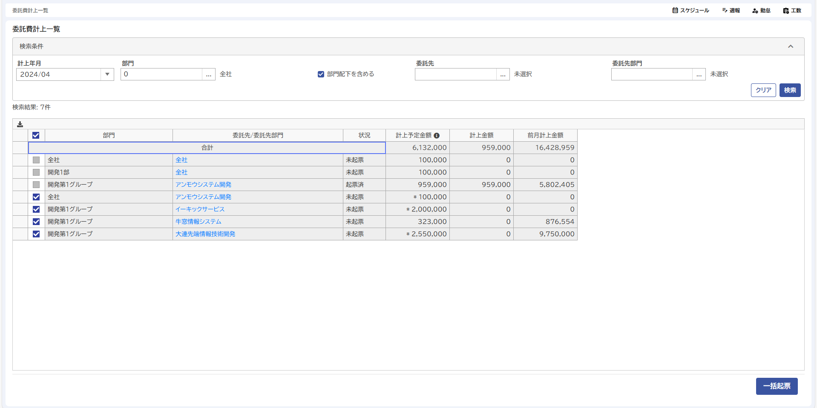
２．仮締め処理に向けて
２－９．工数委託契約の委託費計上確認（一括計上）
PM・PL・経理の作業
通常は工数委託、派遣のそれぞれで個別に委託費を計上して委託先からの請求金額とのつきあわせを行いますが、交通費などの別途精算がなく、かつ委託先ごとの計上金額のサマリが確認できれば十分というような場合、委託費を一括で計上することができます。
※一括委託の伝票起票は仮締め処理で行いますので、この時点では計上金額に含まれません。
工数精算による調整を行った状態で
委託費が計上される
計上対象にチェックを
入れてクリックする

Slide 18
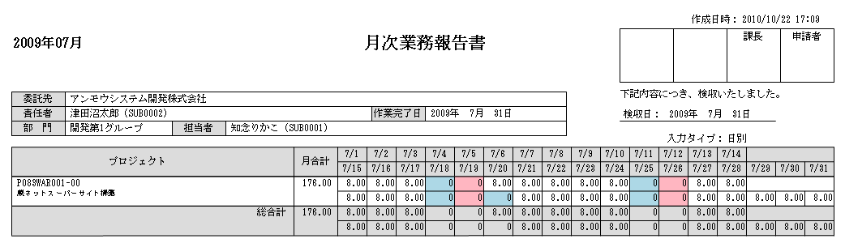
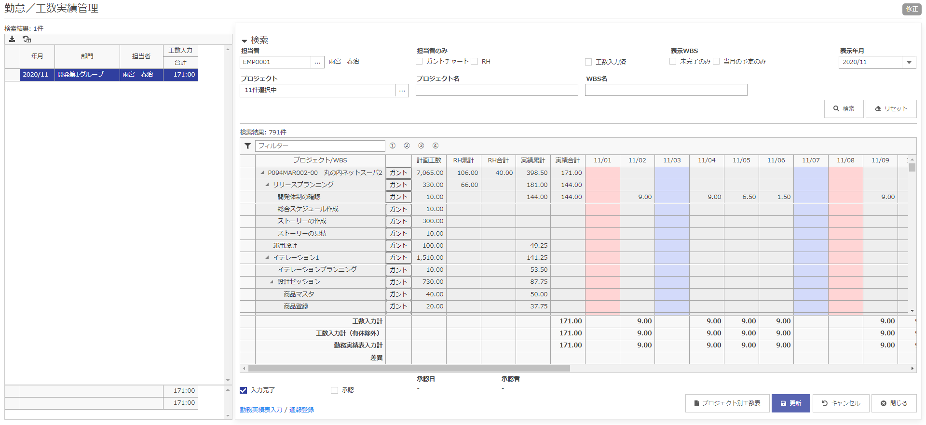

２．仮締め処理に向けて
２－１０．委託計上の考え方（PM・PL・経理の作業）
当月分の委託計上は当月中に実施します。本締め処理後は計上できません。
当月の締め日に請求書が届かない場合でも
委託計上だけは締め日までに実施することが出来ます。
その場合でも、計上金額の確認は必須です。
委託会社
月次業務報告書
5営業日
請求書
請求書
工数入力
委託計上
修正できない！
2026年7月
2026年8月
2026年9月
月末
当月の請求書は、5営業日（例）以内に委託会社から届くことが前提です。
請求書の金額を元に、委託計上処理を行います。

Slide 19
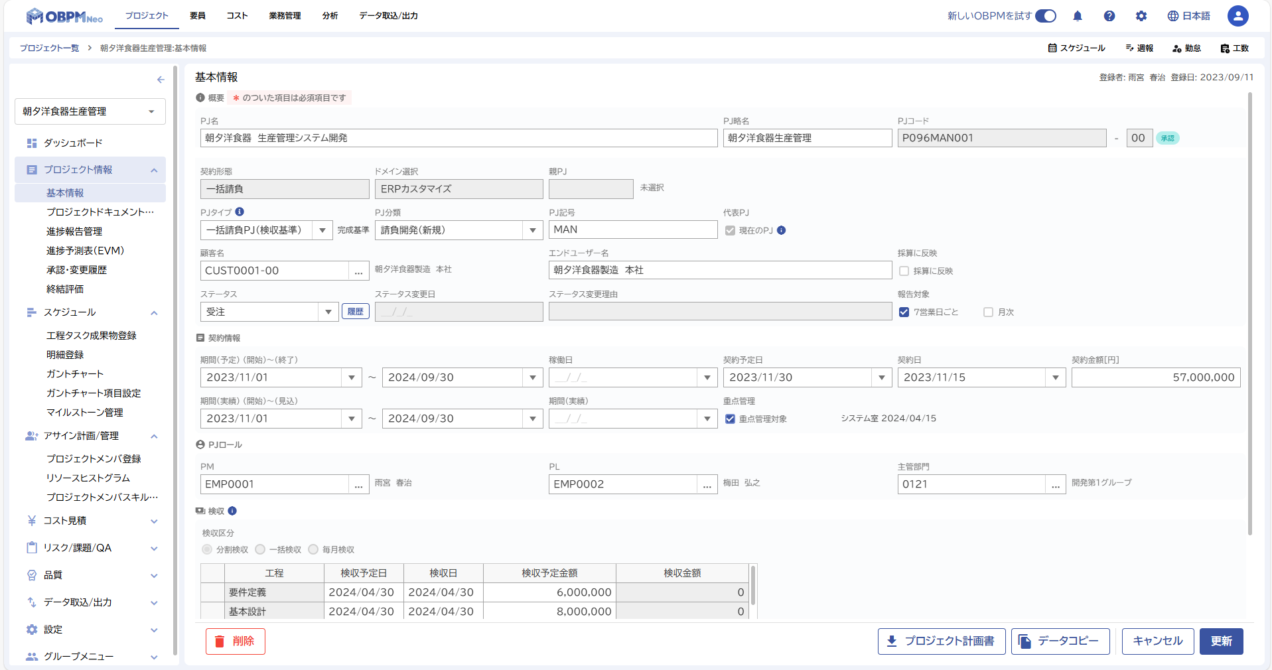
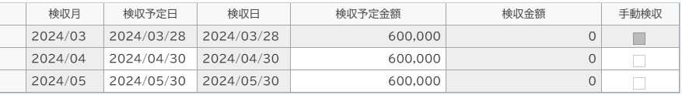
２．仮締め処理に向けて
２－１１．プロジェクト検収（PM・PLの作業）
プロジェクトの検収を行います。当月検収予定のプロジェクトに対して、検収日を入力します。
締処理を行うと、検収予定金額がそのまま検収金額として計上されますので、金額の最終確認も行います。
仮に、検収が出来ないとなった場合には、必ず検収予定日を翌月以降に変更します。
「工数請負」プロジェクトの場合の例
工数請負の場合は、PJ別工数入力の実績から検収予定金額が自動計算される仕組みになっています。
（月次仮締め処理を実施すると自動計算・検収金額に反映されます）
「手動検収」にチェックを入れると、検収予定金額で検収することができます。

Slide 20
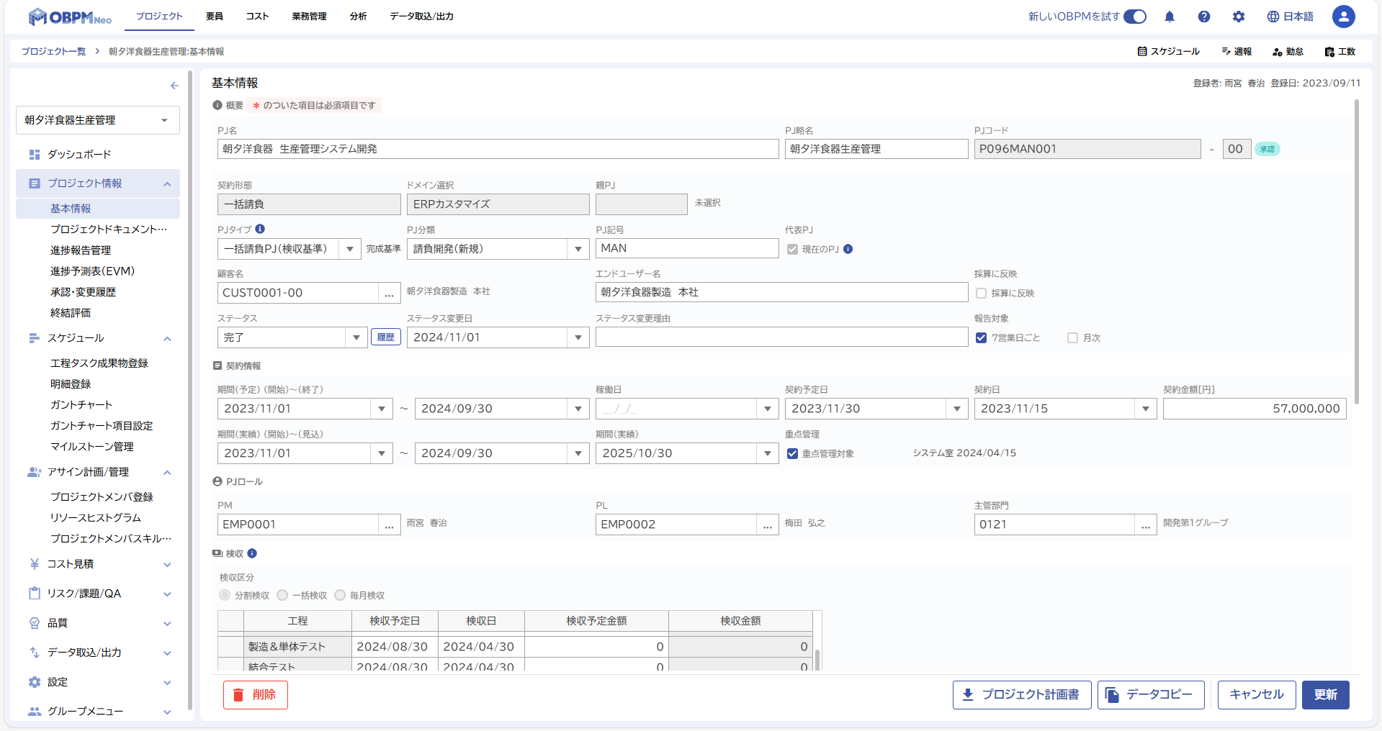
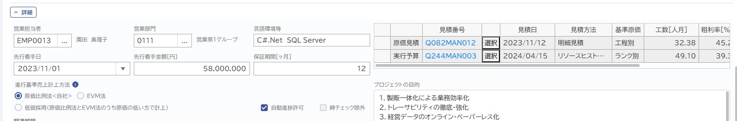
２．仮締め処理に向けて
２－１２．プロジェクトの完了（PM・PLの作業）
最終検収を迎えたプロジェクトを完了とします。プロジェクトは完了しても、保証期間（瑕疵）を設定することで、後工数を付けることができます。
「完了」とする
保証期間（瑕疵）を指定

Slide 21
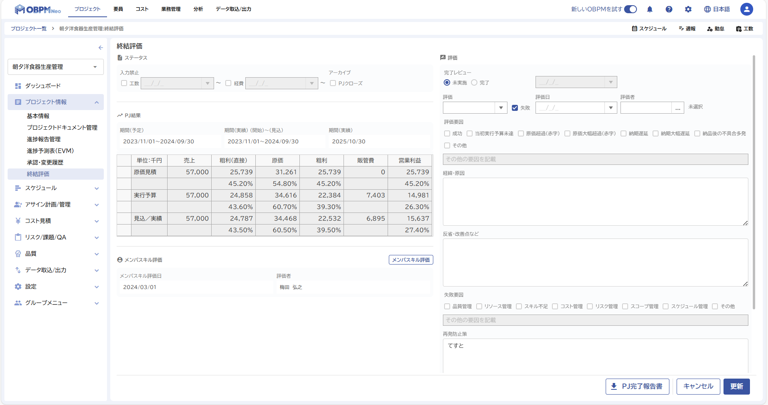
２．仮締め処理に向けて
２－１２．プロジェクトの完了（PM・PLの作業）
最終検収を迎えたプロジェクトを完了とします。プロジェクトは完了しても、保証期間（瑕疵）を設定することで、後工数を付けることができます。
プロジェクト完了レビューを登録
【クローズフラグ】・・・システムで自動ON
保証期間終了後、月次締処理（本締め）すると自動でONになる項目です。任意にON/OFF可能ですが、基本的にはシステムに任せるフラグです。
【工数入力禁止フラグ】 【経費入力禁止フラグ】 ・・・システムで自動ON
工数や経費の入力を禁止するためのフラグです。任意にON/OFF可能です。クローズフラグがONになるタイミングで自動でONになります。

Slide 22
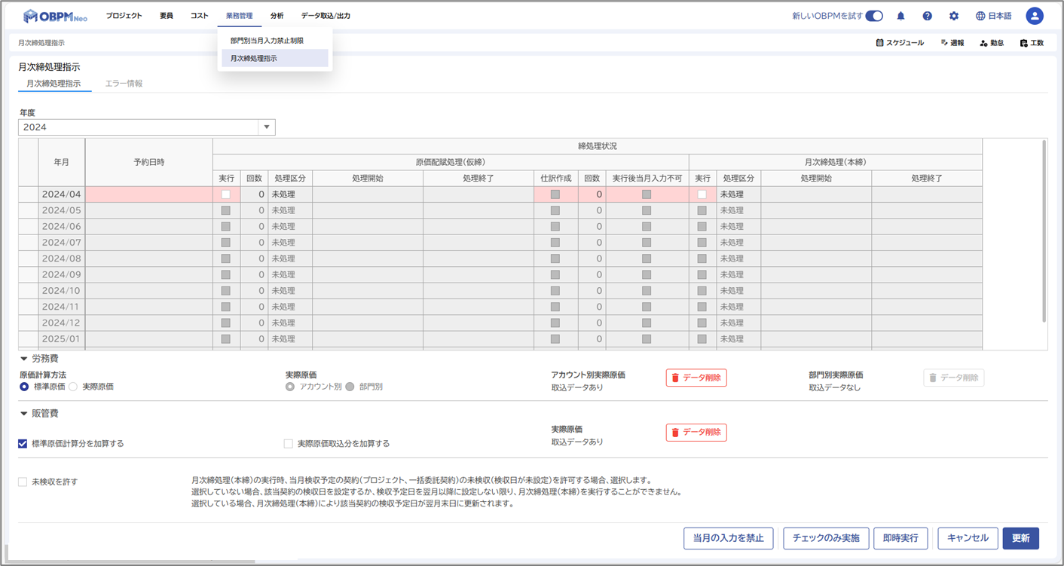
２．仮締め処理に向けて
２－１３．月次締処理指示（仮締め）
システム管理者の作業
本締め処理を行うと、当月の実績が確定してしまうため、本締め処理のシミュレーションを行うのが仮締め処理です。
仮締め処理を行い、確定する実績を確認してから本締め処理を行います。
実行チェックして即時実行をクリック
・締処理はオンライン中に実施可能です。
特にログアウトなどの利用制限はありません。
・仮締め処理は何度もやり直すことが出来ます。
ただし、仮締め処理を解除することはできません。
月次締処理の詳細については、月次締処理指示画面のヘルプを参照ください。
当月の工数・経費入力を禁止することが出来ます。締処理検証時に使用します。

Slide 23
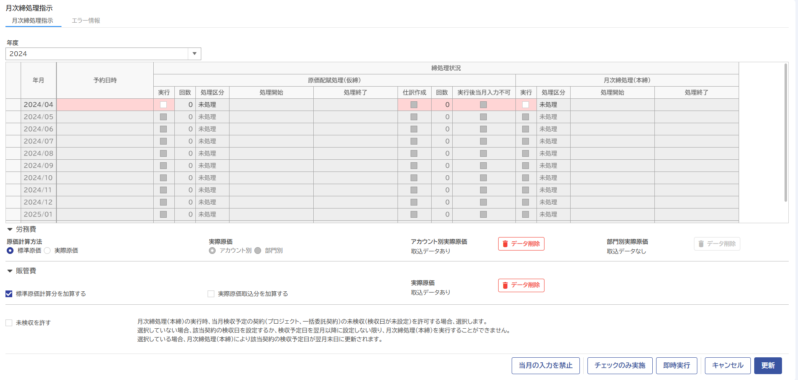

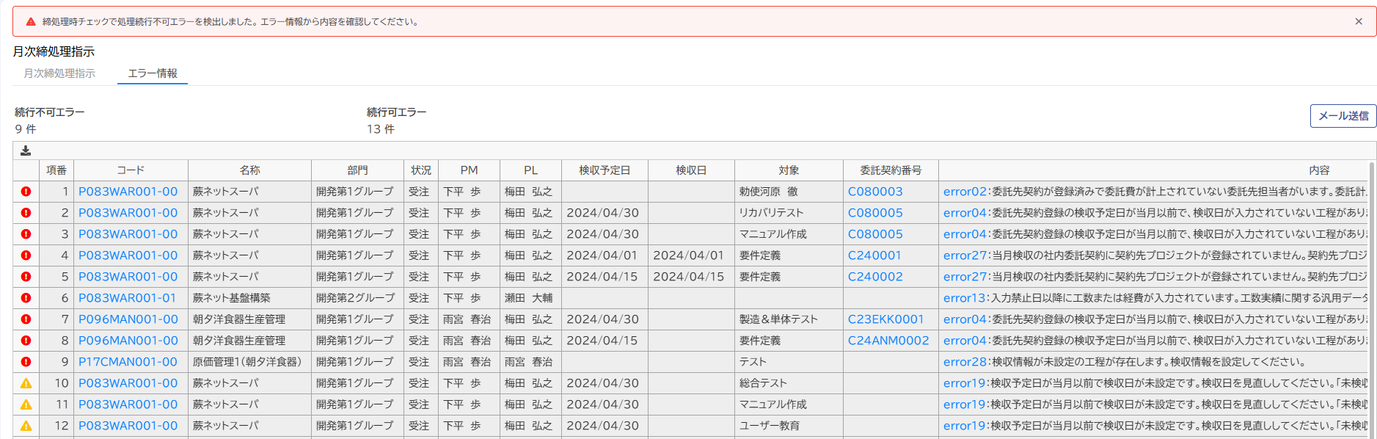
（参考）月次締め処理の事前エラーチェック
月末が近づいたら、月次締め処理エラーに関するチェックを事前に確認することができます。
締め処理エラーに関するチェック項目は、自社マスタ設定の「締め処理時チェック」に従います。
「チェックのみ実施」を実行すると、月次締め処理時のエラーチェックのみが行われます。
エラーチェックの結果は、「エラー情報」タブに表示されます
「×」は、月次仮締め処理が実行できないエラーです。
月次仮締め処理実行までに対処する必要があります。
「！」は、月次仮締め処理は実行できますが、月次本締め処理にてエラー「×」、もしくは、常にワーニングとして出力される項目です。
エラー内容（「×」対象の項目ではないか）と業務への影響を確認して、
月次締め処理までに対応してください。
これら設定は、自社マスタの「締め処理時チェック」に従います。

Slide 24
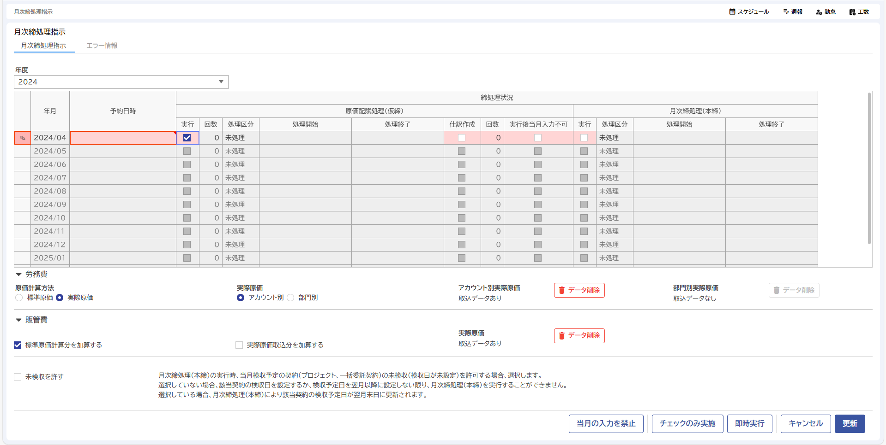
２．仮締め処理に向けて
２－１４．実際原価による原価配賦（システム管理者の作業）
OBPMでは、社員ランク別標準原価設定で設定した標準原価ではなく、給与システムなどで計算された実際原価を取り込んで原価配賦を行うこともできます。
締処理時に原価の計算方法が選択できます。
実際原価取込を使用する場合でも、実際原価が確定（取込）するまでの間に
仮締め処理ができるよう、標準原価で原価計算を行うことができます。
・実際原価取込については、
【３．実際原価取込について】の章をご参照ください。

Slide 25
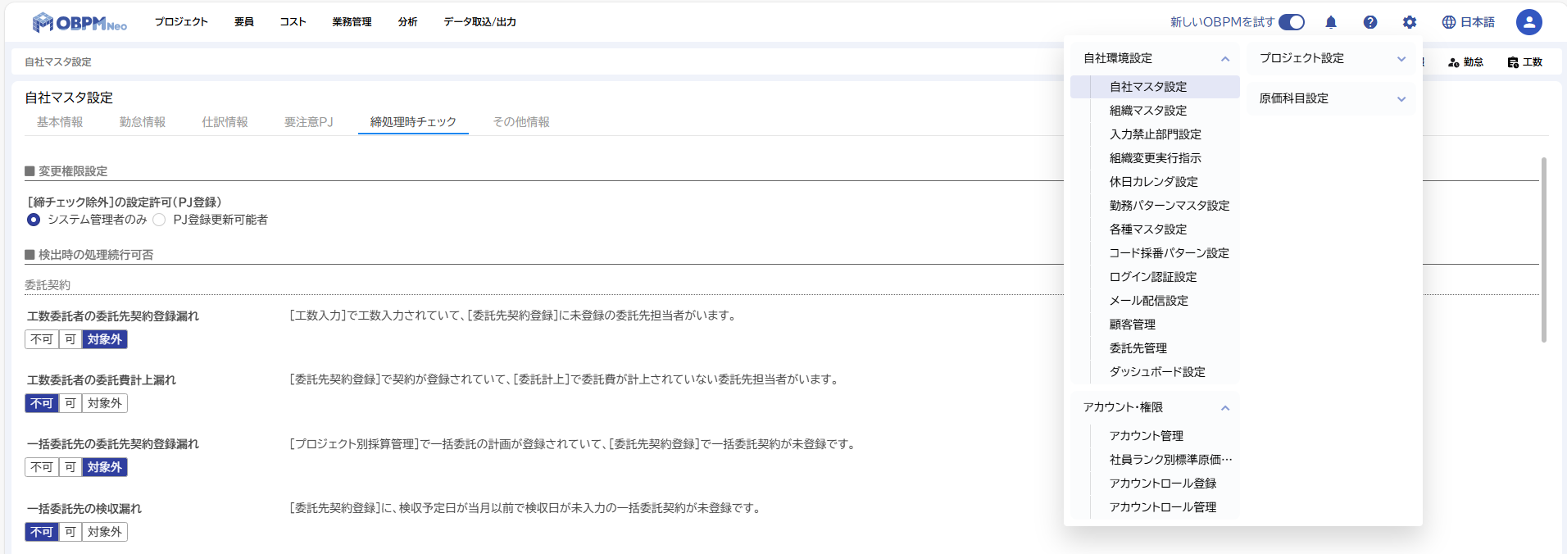
２．仮締め処理に向けて
２－１５．月次締処理指示（仮締め）時のアラート
システム管理者の作業
仮締め処理を行う際、自社マスタ設定での設定により、必要な実績が入力されていない場合にエラー情報が表示されます。
それぞれのアラートに従って、実績入力を行う必要があります。実績の入力は、システム管理者から現場へ入力指示をするようにしてください。
検出時の処理実行可否の項目区分
【不可】
検出された入力不備のある項目がすべて解消されるまで、締処理を行うことはできません。
【可】
検出された入力不備のある項目を解消しなくても締処理を行うことができます。
（チェックのみを実施し、その内容に特に問題がなければ締処理を行っても問題ありません）
【対象外】
入力内容の不備をチェックしません。
※検収情報に関しては、OBPMのシステム上、必ず入力不備をなくした上で締処理をする必要があるので、【不可】以外は選択できません。
発生したエラーの内容に対処してから
仮締め処理を行う

Slide 26
【３．実際原価取込について】

Slide 27
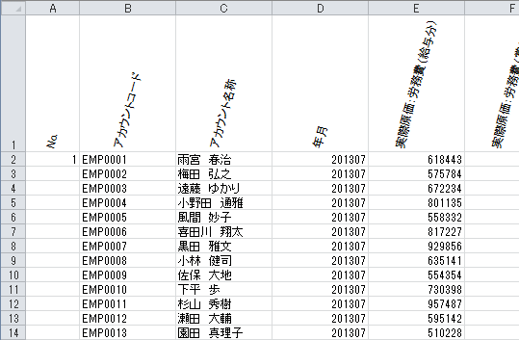
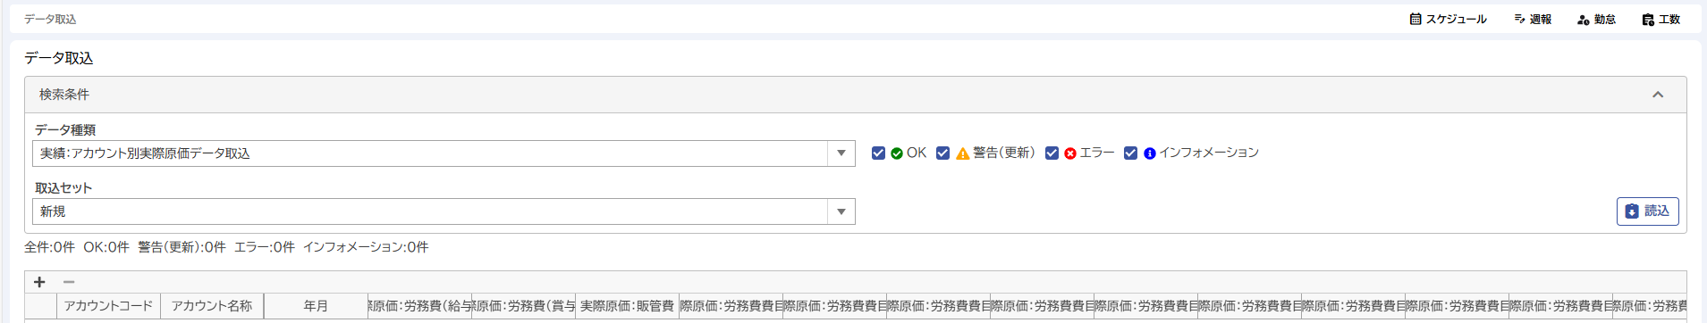
３．実際原価取込について
３－１．実際原価の取込（経費の作業）
給与システムなどで計算された実際原価を取り込みます。実際原価は、アカウントごとか部門ごとに取り込むことができます。
CSVファイル
実際原価データの取込有無は、
月次締処理指示の画面で確認することができます。

Slide 28
３．実際原価取込について
３－２．月次締処理指示（仮締め）
システム管理者の作業
取り込んだ実際原価により、原価配賦処理を行います。
・締処理はオンライン中に実施可能です。
特にログアウトなどの利用制限はありません。
・仮締め処理は何度もやり直すことが出来ます。
ただし、仮締め処理を解除することはできません。
月次締処理の詳細については、
月次締処理指示画面のヘルプを参照ください。
「実際原価で計算する」に設定されていることを
確認してください。
「取込データあり」が表示されていることを確認してください。

Slide 29
【４．本締め処理に向けて】

Slide 30
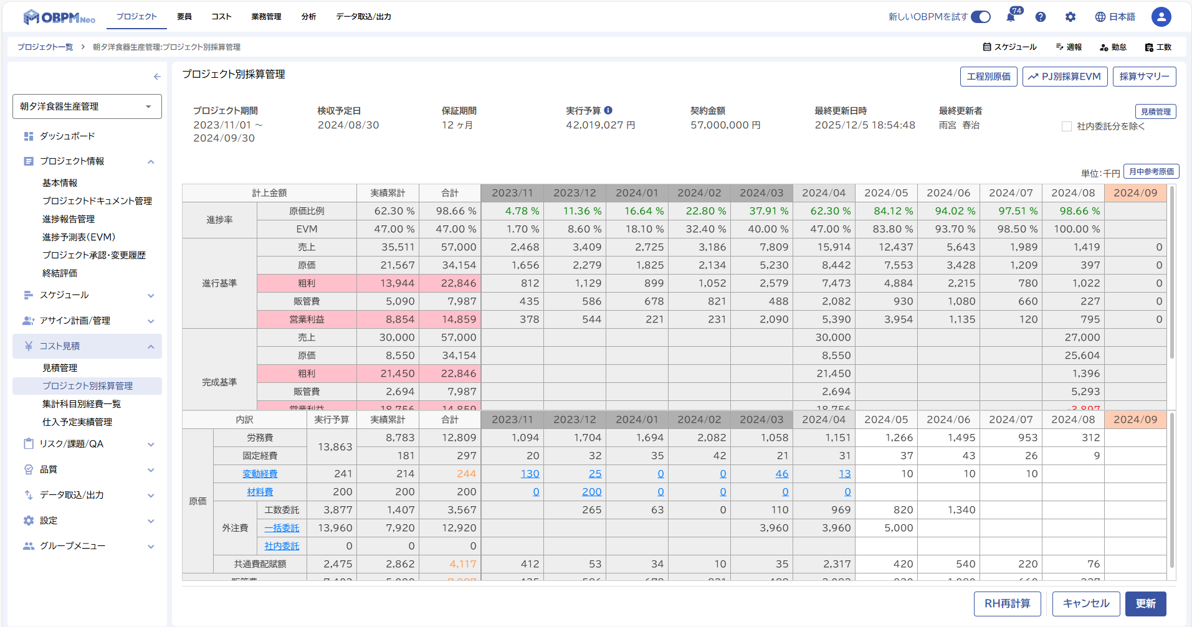
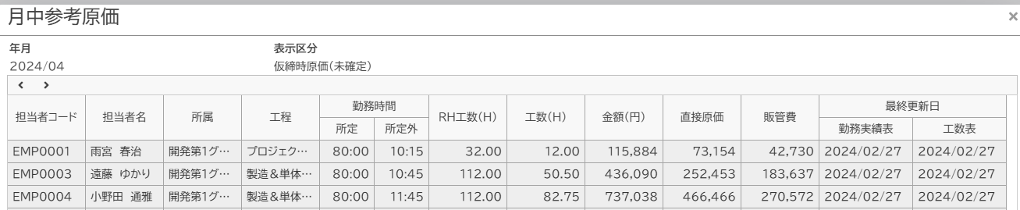
４．本締め処理に向けて
４－１．プロジェクト別採算登録の確認（PM・PLの作業）
仮締め処理が行われると、当月の原価が仮確定してプロジェクト別採算登録へ表示されるようになります。
共通費の配賦処理が行われることによって、予想していた原価との差異が大きくなる場合もありますので、PM/PLは配賦後の採算状況を確認します。
工数・経費・委託費の計上などで申告漏れ等がある場合には、仮締め時点で修正が可能ですので、システム管理者へ連絡し修正を行います。
また、仮確定した実績を元に、将来の採算を計画し直すことも可能です。
仮締め処理が行われると、ヘッダの年月の背景色が薄グレーになります。
仮締め処理が行われたことによって、当月の実績原価が確定します。
予想よりも大幅に乖離がある場合には、申告漏れや二重計上が疑われます。
月中参考原価を参照して、計上の情報を確認します。

Slide 31
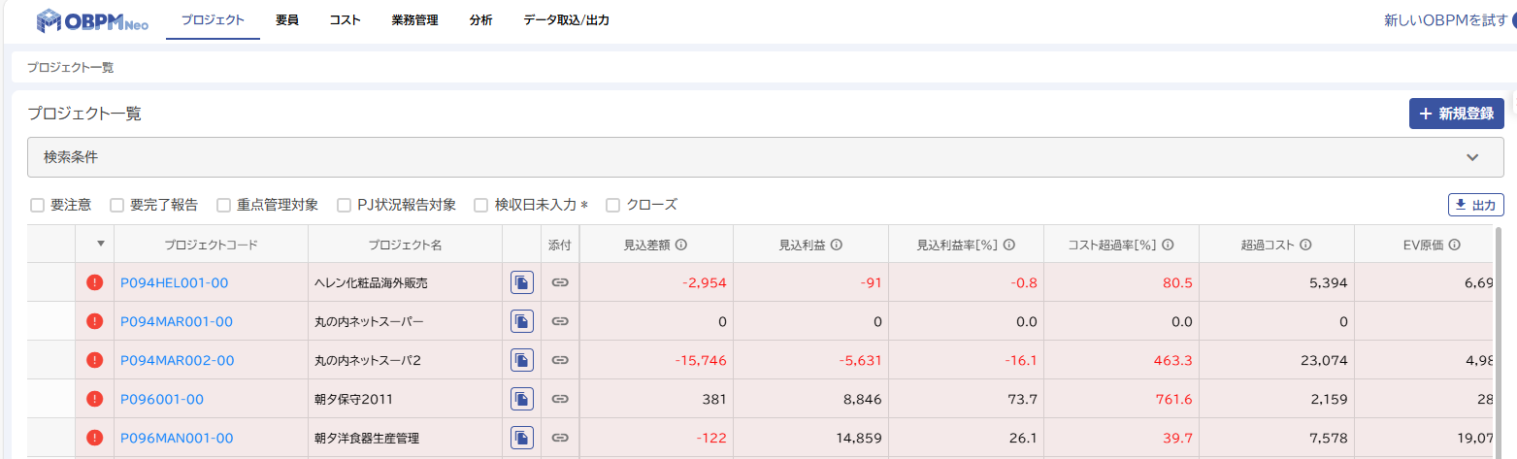
４．本締め処理に向けて
４－２．プロジェクト一覧の確認（PM・PLの作業）
仮締め処理が行われると、当月の最終進捗率が確定します。（月次進捗報告未作成のプロジェクトは自動作成）
プロジェクト一覧で「！」アラートが出現した場合、進捗報告の実績の見直しを行います。
入力漏れによるアラートである場合には、最新の進捗率で進捗報告登録を更新します。
【「！」アラートが消えない】
入力漏れの確認、進捗の見直しを実施しても
「！」アラートが消えない場合には、
実行予算の見直しや、スケジュール・採算の修正が必要になります。
【アラート原因の除去】
「！」アラートの原因が、入力漏れである場合には、
それぞれの画面で修正し、最新の情報で進捗報告登録を更新することで「！」アラートを消すことが出来ます。
２．仮締め処理に向けてを再確認します。
「！」アラートを確認

Slide 32
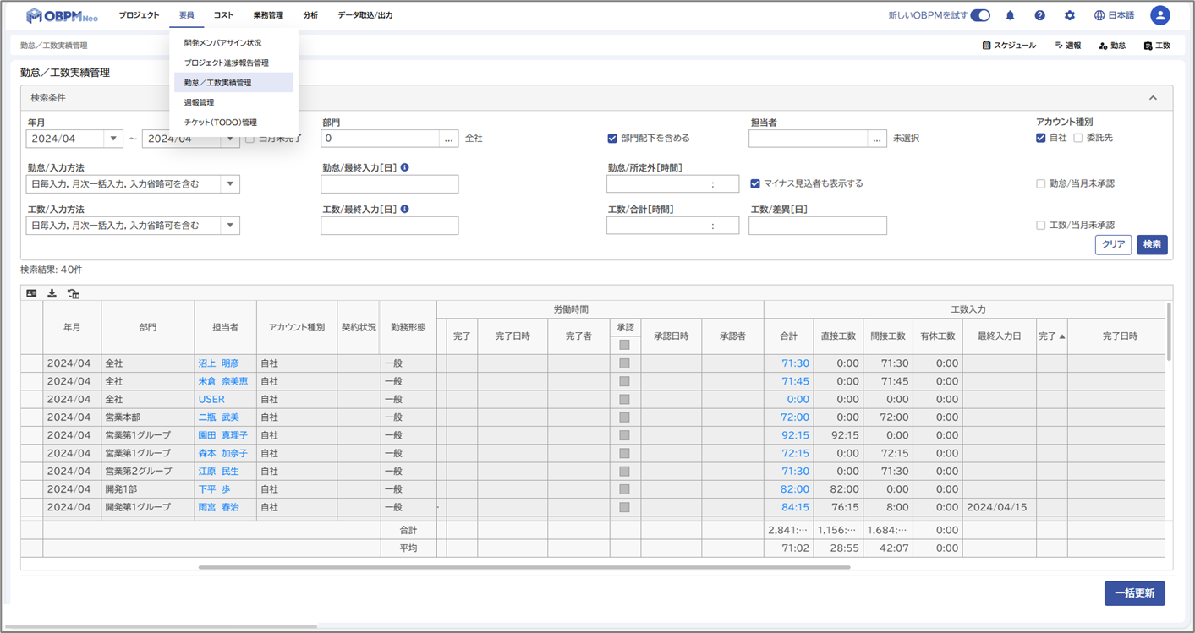
４．本締め処理に向けて
４－３．勤務実績、工数入力の完了確認（システム管理者の作業）
勤務実績表入力、工数入力が未完了であるアカウントを検索し、入力完了を促します。
締処理時点で入力が完了していないアカウントがいる場合、正しい原価実績が計算されません。
入力を必須としているアカウントには必ず入力を完了するよう指示します。
【勤務実績表入力の未完了確認】
完了列に「✓」印が入っていないアカウントは、勤務実績表入力の入力完了チェックが未入力です。必ず入力完了チェックを実施するよう指示します。
２－１．勤務実績の確定
【別工数入力の未完了確認】
完了列に「✓」印が入っていないアカウントは、工数入力の入力完了チェックが未入力です。必ず入力完了チェックを実施するよう指示します。
※自社マスタ設定で、工数の承認を行う設定にしている場合は、承認者の名前が未設定のアカウントがないか確認します。
２－２．工数実績の確定

Slide 33
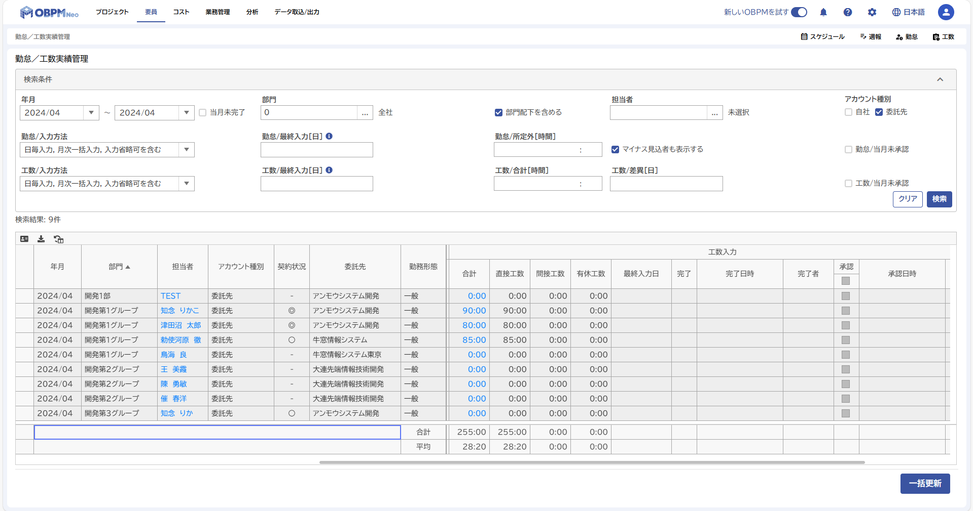
４．本締め処理に向けて
４－４．工数委託者・派遣契約者の委託費計上確認
システム管理者・経理の作業
当月実績工数が発生している工数委託者・派遣契約者の委託費計上が行われていることを確認します。
委託費計上が未実施である場合や、委託契約が期限切れとなっている場合には対処します。
【委託先契約の確認】
◎：契約中。該当月の委託計上が計上済み。
○：契約中。該当月の委託計上が未計上。
×：未契約、契約切れ。 該当月の勤務実績または工数が入力済み。
－：未契約、契約切れ。該当月の勤務実績または工数は未入力。
特に、当月の工数入力がされているにもかかわらず、委託費計上を実施していないアカウントを確認します。
○・×については、要チェック

Slide 34
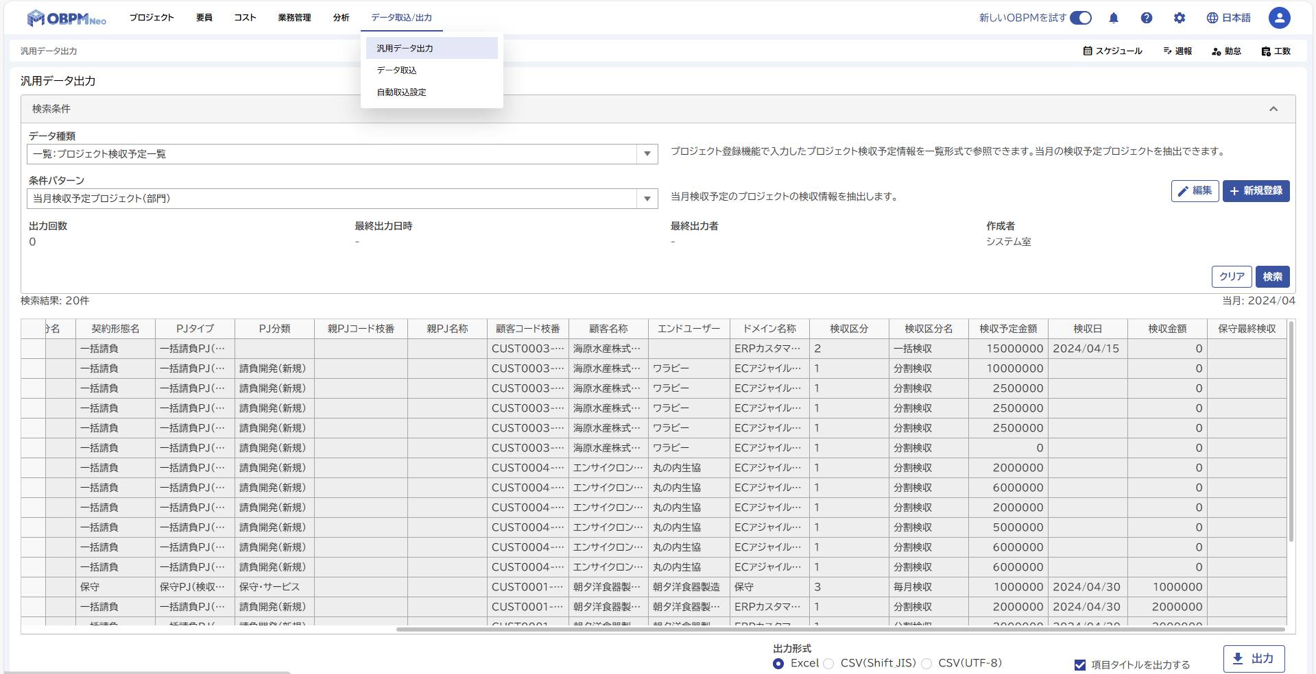
４．本締め処理に向けて
４－５．当月検収予定プロジェクトの確認（システム管理者・経理の作業）
当月検収予定としているプロジェクトを一覧で検索し、検収日、検収予定金額が未入力のプロジェクトに対して入力するよう指示します。
検収が行えない状況である場合には、検収予定日の変更（翌月以降へ）を指示します。
【当月検収予定一覧】
当月検収予定となっているプロジェクトを表示して、検収日、検収予定金額の入力完了を確認します。
【検収日未入力】
未入力のプロジェクトがある場合、検収日、検収予定金額を入力するよう指示します。
２－１１．プロジェクト検収
【検収日を入力しなかったら】
当月検収にも拘らず検収日を入力しなかった場合、本締め処理時に強制的に翌月検収へと変更されます。

Slide 35
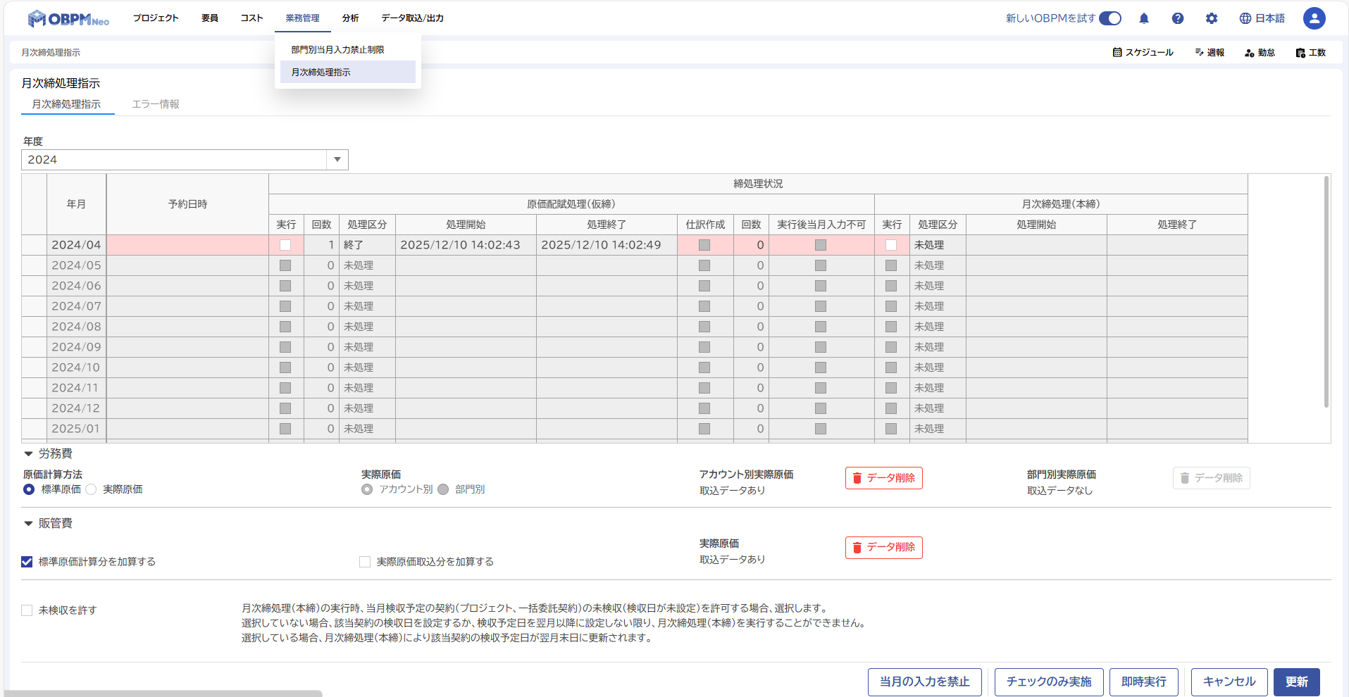


４．本締め処理に向けて
４－６．当月の入力を変更させる（システム管理者の作業）
仮締め処理実施時に、当月の入力を禁止して検証作業を行います。
入力漏れ等が発生していて、現場に再入力や修正を指示する場合には、一時的に当月の入力を許可することが出来ます。

Slide 36
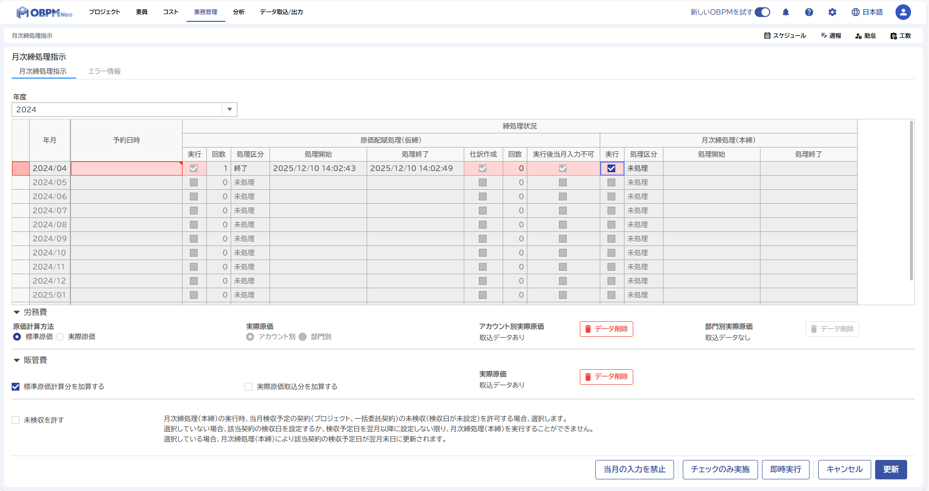
４．本締め処理に向けて
４－７．月次締処理指示（本締め）
システム管理者の作業
本締め処理を行うと、当月の実績が確定します。一度本締め処理を行うと、前月に戻すことはできません。
実行チェックして即時実行をクリック
実行チェックして即時実行をクリック
本締め処理を行うと、システムの当月が更新されます。一度本締め処理を行うと、前月に戻すことはできません。
登録漏れ等がないかいま一度確認した後に実行してください。
自動でチェックONになります。
そのまま実行します。
自動でチェックONになります。
そのまま実行します。
自動でチェックONになります。
そのまま実行します。
月次締処理の詳細については、月次締処理指示画面のヘルプを参照ください。

Slide 37
４．本締め処理に向けて
４－８．月次締処理指示（本締め）時のアラート
システム管理者の作業
本締め処理を行う際、自社マスタ設定での設定により、必要な実績が入力されていない場合にエラー情報が表示されます。
（同じエラー内容でも、仮締めは処理できるが、本締めは処理できないというものもあります）
それぞれのアラートに従って、実績入力を行う必要があります。実績の入力は、システム管理者から現場へ入力指示をするようにしてください。
検出時の処理実行可否の項目区分
【不可】
検出された入力不備のある項目がすべて解消されるまで、締処理を行うことはできません。
【可】
検出された入力不備のある項目を解消しなくても締処理を行うことができます。
（チェックのみを実施し、その内容に特に問題がなければ締処理を行っても問題ありません）
【対象外】
入力内容の不備をチェックしません。
※検収情報に関しては、OBPMのシステム上、必ず入力不備をなくした上で締処理をする必要があるので、【不可】以外は選択できません。
発生したエラーの内容に対処してから
仮締め処理を行う

